Slide 1
Мастер-класс лепка из глины новогодней игрушки
«Дед Мороз»
Педагог дополнительного образования МУДО «Дом детского творчества» Андреева Татьяна Валерьевна

Slide 2
Необходимое оборудование:
- стеки
- губка
- акриловые краски
- акриловый лак
- шпагат или тесьма

Slide 3
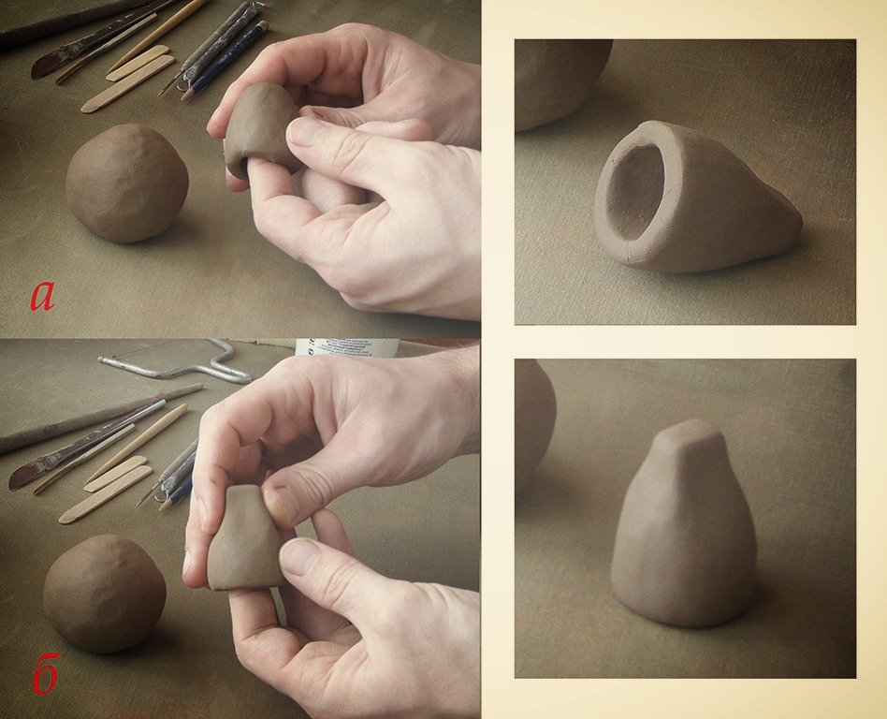
Комбинированный способ лепки

Slide 4
Составные части новогодней игрушки
-туловище с головой (пустотелое)
- шапка Деда Мороза с опушкой (колпак)
- ноги из нескольких частей (бусины из глины разной формы)
- валенки ( с отверстием для шпагата)

Slide 5
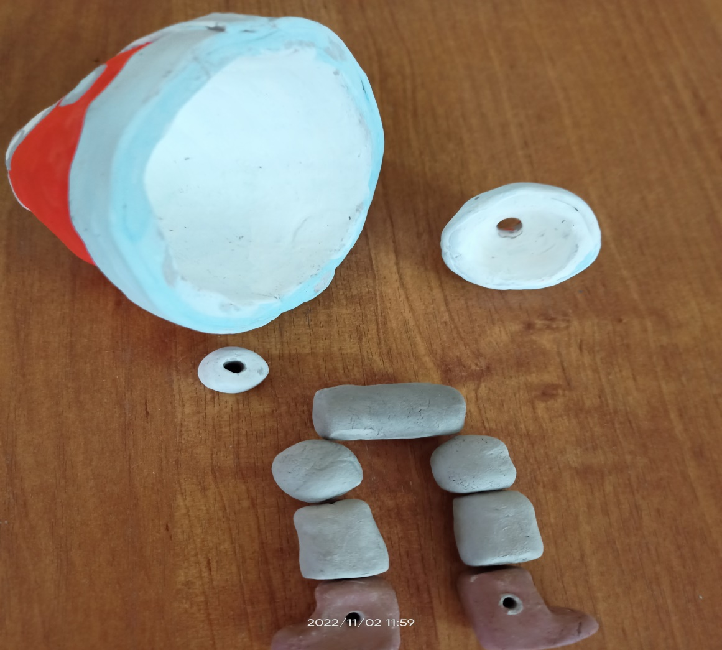
После сушки, все детали загрунтовать акриловой белой краской

Slide 6
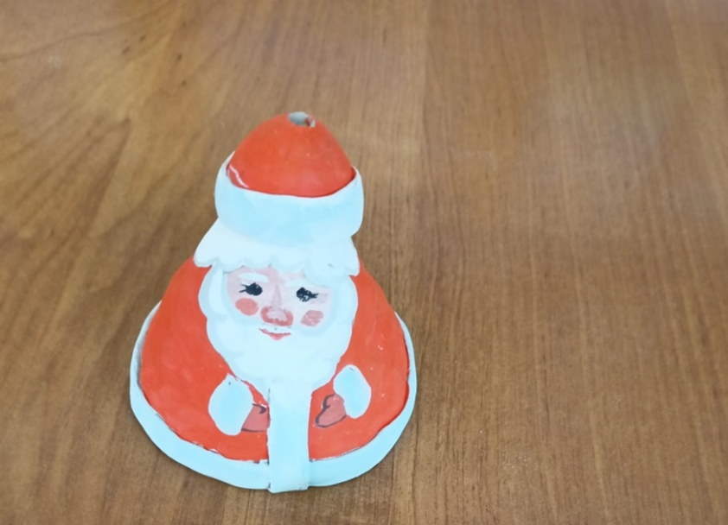
Нарисовать лицо Деда Мороза, бороду и волосы

Slide 7
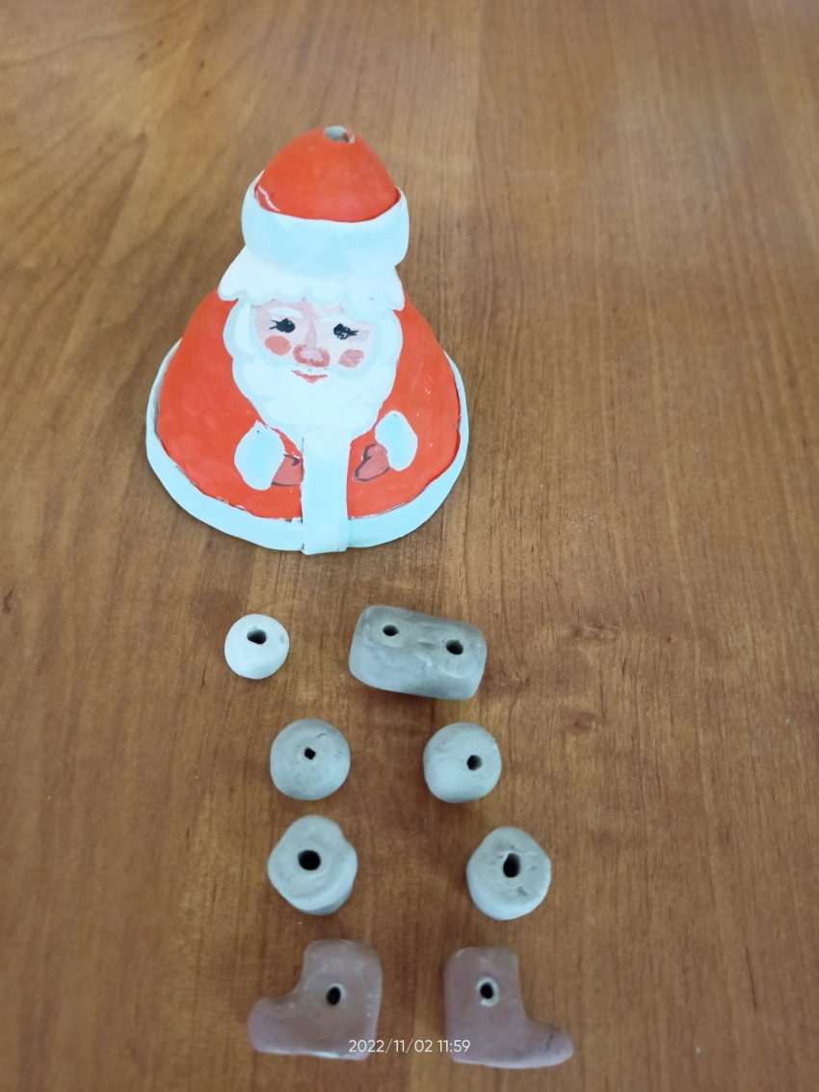
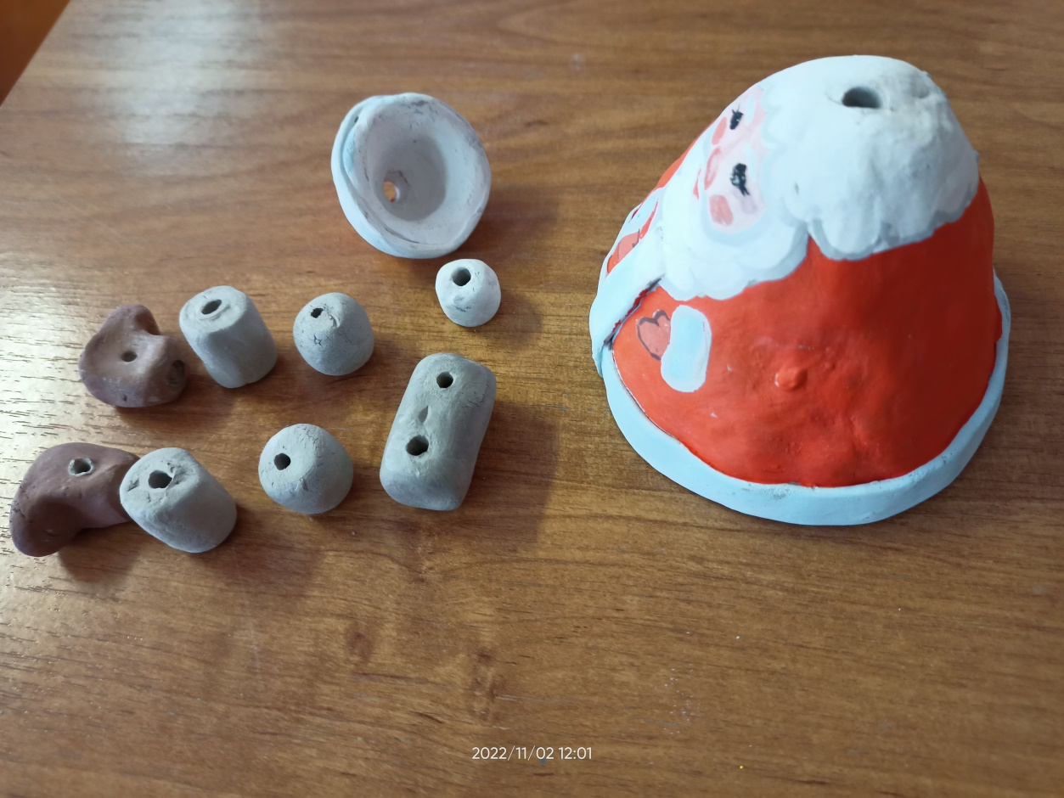
Раскрасить все детали игрушки цветной акриловой краской

Slide 8
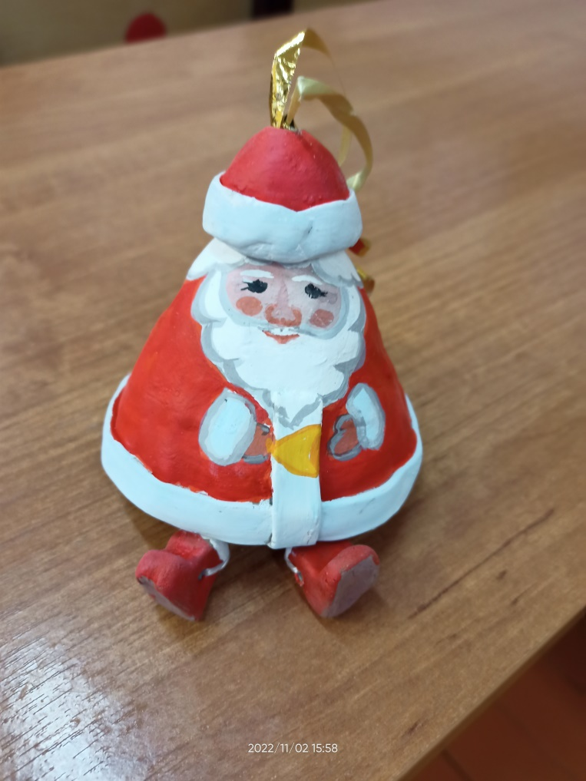
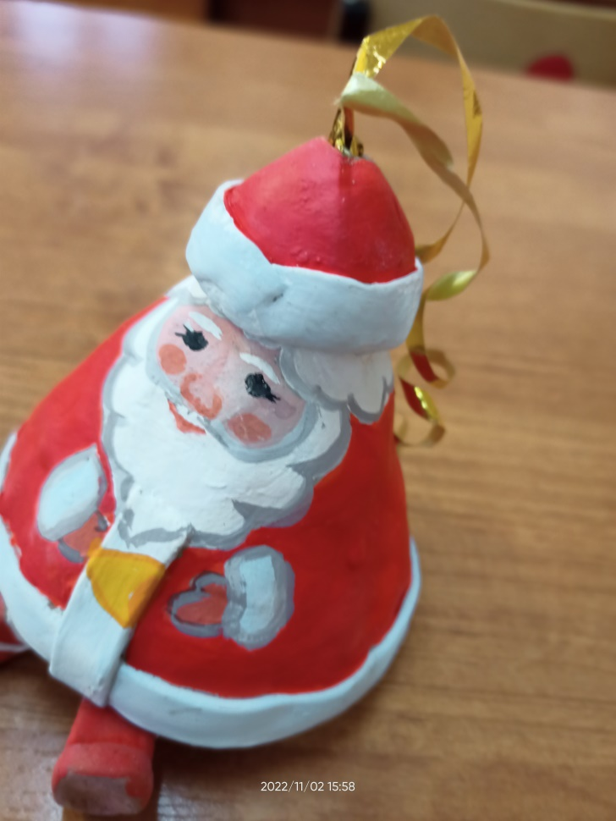
Соединить все части ног и собрать всю игрушку

Slide 9
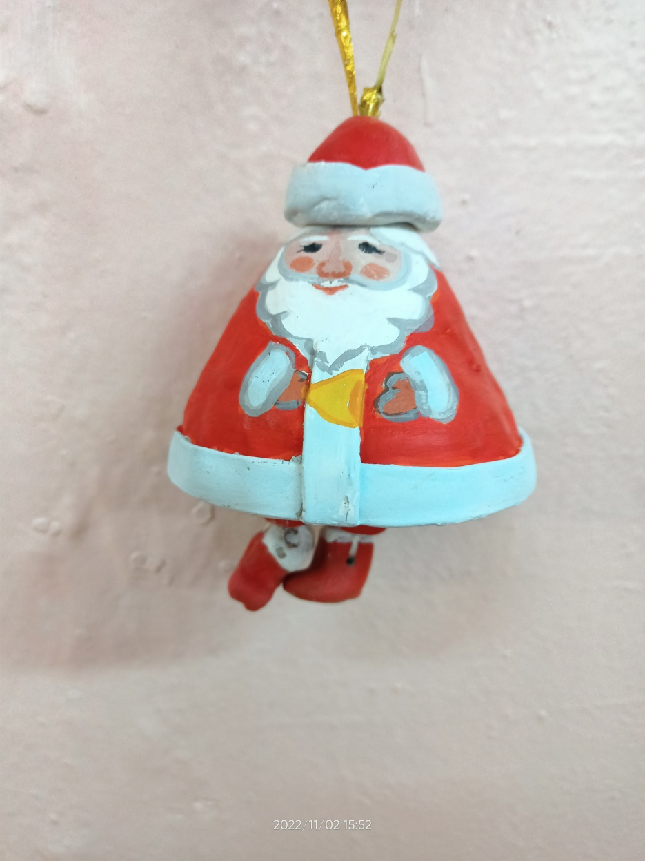

Желаю творческих успехов

